Slide 1
评分项 | 具体要求 | 权重(%) | 备注
项目报告 |  | 25 | 未提交不得分
完整性 | 任务背景、方法、实验、结果分析等完整性。 | 15 | 包括图表等实验结果及实验分析 等；包括小组信息及成员贡献等。
规范性 | 引用文献格式统一，语言表达清晰。 | 6
美观性 | 排版整齐，图片高清，布局合理。 | 4
课堂汇报 |  | 20 | 未出席不得分
完整性与逻辑性 | 覆盖背景、方法、实验结果；汇报逻辑清晰。 | 15 | 时间安排合理，汇报流畅。
美观性 | 版式简洁，配色合理。 | 5
项目实现 |  | 45 | 未提交代码不得分
基准复现 | 复现相关任务基准，并进行全面对比。 | 25 | 结果可信，结论合理；复现最新方法加分。
方法创新 | 方案包含有效创新点，且进行消融实验验证。 | 20 | 创新点需具体明确；消融实验设 计合理；2个有效创新点满分。
项目实现效果 | 根据实验分析过程打分，设计实验需要证明提出方法的有效性。具体得分依据分析内容并与班上其他相同课题小组的性能比较最终决定。 | 10 | 实验设计不合理不得分

Slide 2

课程项目最终提交文档
项目报告
英文，CVPR论文格式，双栏，不少于4页。
论文格式下载：https://github.com/cvpr-org/author-kit/releases
从以下项目中任选其一即可
项目代码
各个项目对应提交内容
组长评分 组长为各位组员(包括自己，3人一组)评价对该项目的贡献占比，写明百分数
请写明各位组员的姓名与学号
将以上四项内容打包为 .zip(或其他格式压缩包)，并以组长的姓名与学号命名(如： 2030xxxxxxx_名字_课程作业.zip) 上传至 elearning。

Slide 3
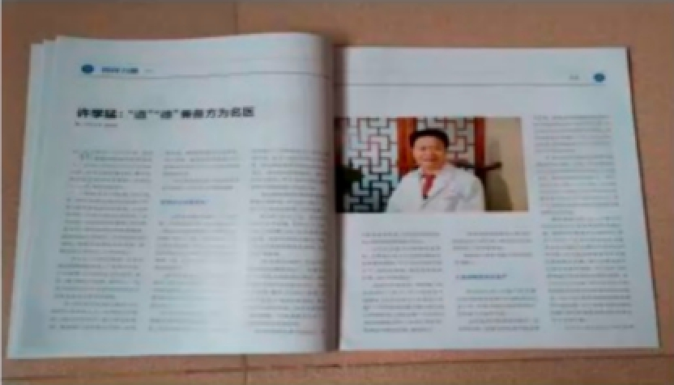

文档区域检测与提取
简介：通过算法技术去除杂乱的拍摄背景并精准框取文档。
数据集：训练集1957张，测试集840张。
提交内容：完整代码与实验报告；实验报告中需给出测试样例，无需提交全部的测试集图片。
评价指标：IoU。
样例：

Slide 4
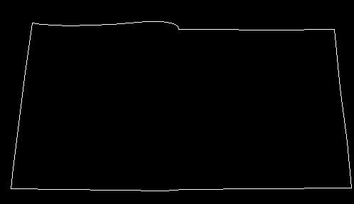
文档边缘检测与定位
简介：通过算法技术去除杂乱的拍摄背景并精准框取文档边缘。
数据集：训练集1957张，测试集840张。
提交内容：完整代码与实验报告；实验报告中需给出测试样例，无需提交全部的测试集图片。
评价指标：IoU。
样例：

Slide 5
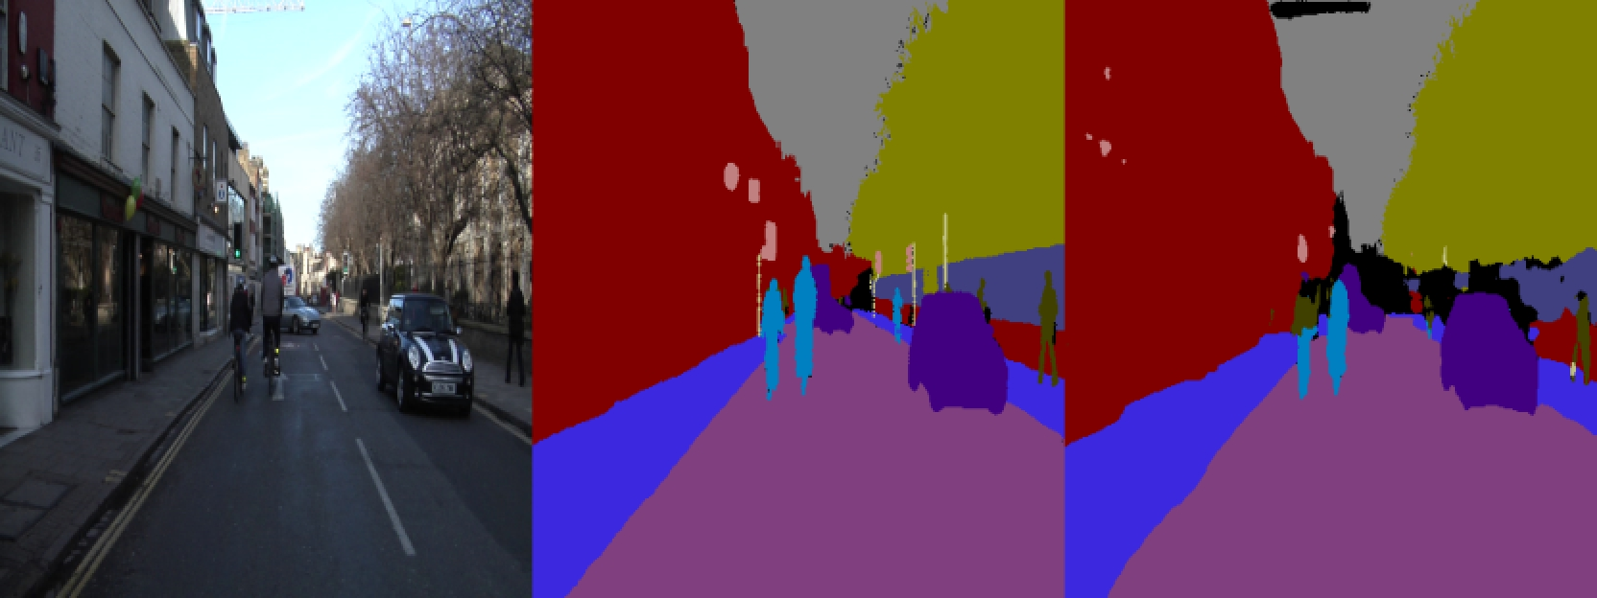
无人机图像语义分割
简介：对无人机航拍图像进行像素级语义分割，对图像中的道路、植被、水体、建筑物、车辆、人物等地物类别进行识别与分类。
数据集：训练集367张，测试集101张。
提交内容：完整代码与实验报告；实验报告中需给出测试样例，无需提交全部的测试集图片。
评价指标：IoU、像素准确率。
样例：

Slide 6
参考示例
阶段一：完成 CNN baseline
跑通任务，建立基本实验流程。使用模型 U-Net。完成模型的训练与测试。
提交可视化的结果与指标报告。
阶段二：在 CNN 框架内进行改进
不仅需要跑通 baseline，还需要对其进行合理优化。
在 UNet 的基础上添加注意力模块 (CBAM: https://openaccess.thecvf.com/content_ECCV_2018/papers/Sanghyun_Woo_Convolutional_Block_Attention_ECCV_2018_paper.pdf )
与 U-Net baseline进行对比，提交可视化的结果、指标报告以及分析性能变化的原因。
阶段三：跨框架对比实验
使用 Vision Transformer 进行实验。
与 U-Net 及其改进版本进行对比，提交可视化的结果、指标报告以及分析性能变化的原因。
若性能提升，分析 ViT 相较于 CNN 框架网络（如U-Net） 的优势。
若性能下降，分析 ViT 相较于 CNN 框架网络（如U-Net） 的劣势，并分析性能下降的原因。
阶段四：融合建模阶段
将局部建模能力强的 CNN 与全局建模能力强的 Transformer 进行互补。
使用 TransUNet 进行实验（https://arxiv.org/pdf/2102.04306）。
与前三阶段的实验进行对比，提交可视化的结果、指标报告以及分析性能变化的原因。

Slide 7


文生图微调的光效图像生成
简介：通过大语言模型与文生图模型微调技术，根据场景文本描述生成高保真光效图像，并结合物理色域约束实现可落地的灯光效果表达。
提交内容：
完整代码
实验报告：需给出测试样例，展示输入文本、生成结果、色域约束前后对比及结果分析
xlsx 文件，其中包含全部的测试集图片，如格式附件所示
除模型权重外的其他资料。如：数据增强所用的人造数据等
评价指标：使用视觉模型以及人工判断。
详细内容可见：https://ccn4f8ql2gb4.feishu.cn/wiki/TFc2whDTSirVwPkokMucnp94nng?from=from_copylink
样例：
输入文本 | 输出图片
酒店套房客厅，浪漫氛围。
酒店酒吧，抽象霓虹样式光，用于微醺、社交、停留延长。

Slide 8
自主选题
学生也可以结合本课程内容，自主选择一个与计算机视觉相关的任务方向开展实验，如图像分类、目标检测、语义分割、边缘检测等。但自主选题的工作量不得低于指定题目，且须具有明确的技术路线和实验分析过程。 自主选题需满足以下至少一个要求：
模型优化路径要求
自主选题必须能够体现模型逐步优化的过程。需至少完成：
一个 baseline 模型；
在 baseline 基础上的至少一次明确改进；
不同模型、模块或训练策略之间的对比分析；
对实验结果进行原因分析，并报告最终指标。
自主选题不能仅提交单个模型的运行结果，而应展示“基线模型 → 改进模型 → 对比分析 → 总结结论”的完整研究路径。
论文复现类选题要求
若选择“复现一篇论文”作为自主选题，则除完成论文主要方法的复现外，还需参考论文中的消融实验、设计对比实验，或对模型中的关键模块、超参数、训练策略进行探索分析，以体现对方法的理解，而不是仅停留在复现结果层面。

